Slide 1
T.C.
KASTAMONU ÜNİVERSİTESİ
TAŞKÖPRÜ MYO
BİLGİSAYAR PROGRAMCILIĞI
Veri Tabanı - I
1. Bölüm
Öğr. Gör. Sevdanur GENÇ
sgenc@kastamonu.edu.tr
Kastamonu, 2020

Slide 2

AJANDA
  SQL FONSİYONLARI
    AVG, COUNT, SUM, MAX, MIN

Slide 3
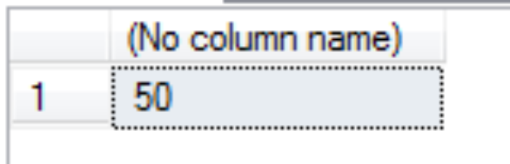
SQL FONKSIYONLARI
AVG () – AVERAGE
SÜTUNDAKI DEĞERLERIN ORTALAMASINI ALMAK IÇIN KULLANILIR.
SELECT AVG (<SÜTUN_ADI>)
FROM <TABLO_ADI>
ÖRNEK
SELECT AVG(F)
FROM NOTLAR
/* NOTLAR TABLOSUNDAKI F SÜTUNUNDAKI YANI FINAL NOTLARININ ORTAMALASINI ALIR.*/

Slide 4
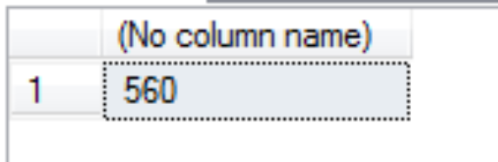
SQL FONKSIYONLARI
COUNT()
SEÇILMIŞ OLAN SÜTUNDAKI BOŞ OLMAYANLARIN KAYITLARIN ADEDINI VERIR.
SELECT COUNT (<SÜTUN_ADI>)
FROM <TABLO_ADI>
ÖRNEK
SELECT COUNT(V)
FROM NOTLAR
/* NOTLAR TABLOSUNDAKI V SÜTUNUNDA KAÇ KAYIT OLDUĞUNU LISTELER.*/

Slide 5
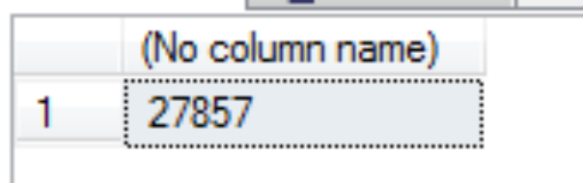
SQL FONKSIYONLARI
SUM ()
SEÇILMIŞ OLAN SÜTUNDAKI KAYITLARI TOPLAR.
SELECT SUM (<SÜTUN_ADI>)
FROM <TABLO_ADI
ÖRNEK
SELECT SUM(V)
FROM NOTLAR
/* NOTLAR TABLOSUNDAKI V SÜTUNUNDAKI KAYITLARI TOPLAR VE SONUCU LISTELER.*/

Slide 6
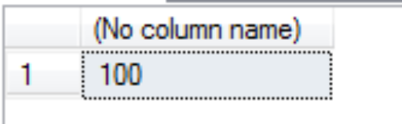
SQL FONKSIYONLARI
MAX ()
SEÇILMIŞ OLAN SÜTUNDAKI EN BÜYÜK DEĞERI LISTELER.
ÖRNEK
SELECT MAX(V)
FROM NOTLAR
/* NOTLAR TABLOSUNDAKI V SÜTUNUNDAKI KAYITLAR ARASINDAN EN BÜYÜK OLAN DEĞERI LISTELER.*/

Slide 7
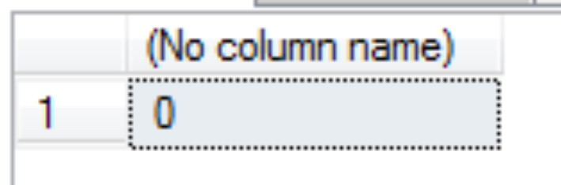
SQL FONKSIYONLARI
MIN ()
SEÇILMIŞ OLAN SÜTUNDAKI EN KÜÇÜK DEĞERI LISTELER.
ÖRNEK
SELECT MIN(V)
FROM NOTLAR
/* NOTLAR TABLOSUNDAKI V SÜTUNUNDAKI KAYITLAR ARASINDAN EN KÜÇÜK OLAN DEĞERI LISTELER.*/

Slide 8
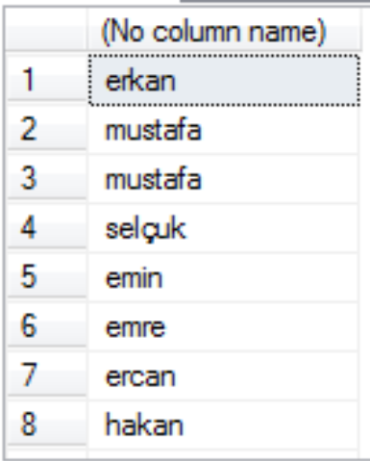
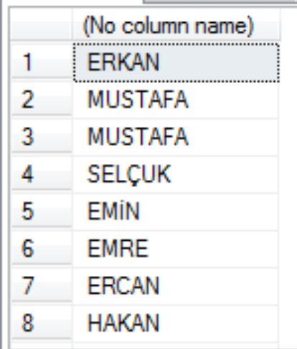
SQL FONKSIYONLARI
UPPER()
BELIRTILEN SÜTUNDAKI TÜM VERILERI BÜYÜK HARFLE GÖSTERMEK IÇIN KULLANILIR.
ÖRNEK
SELECT UPPER (ADI)
FROM OGRENCILER
/* OGRENCILER TABLOSUNDAKI ADI SÜTUNUNDAKI TÜM VERILERI BÜYÜK HARFLE GÖSTERIR*/

Slide 9
SQL FONKSIYONLARI
LOWER ()
BELIRTILEN SÜTUNDAKI TÜM VERILERI KÜÇÜK HARFLE GÖSTERMEK IÇIN KULLANILIR.
ÖRNEK
SELECT LOWER (ADI)
FROM OGRENCILER
/* OGRENCILER TABLOSUNDAKI ADI SÜTUNUNDAKI TÜM VERILERI KÜÇÜK HARFLE GÖSTERIR*/

Slide 10
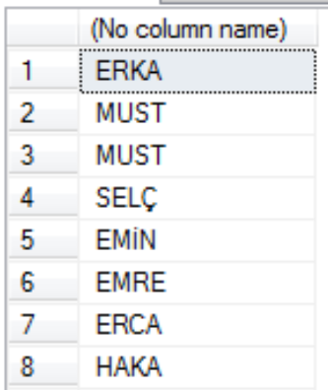
SQL FONKSIYONLARI
SUBSTRING ()
BELIRTILEN SÜTUNDAKI VERILERIN BELIRLENEN KARAKTERLERI GÖSTERMEK IÇIN KULLANILIR.
SELECT SUBSTRING (<SÜTUN_ADI>, <BAŞLANGIÇ>, <KAÇ_KARAKTER>)
FROM <TABLO_ADI>
ÖRNEK
SELECT SUBSTRING (ADI,1,4)
FROM OGRENCILER
/* OGRENCILER TABLOSUNDAKI ADI SÜTUNUNDAKI VERILERIN 1. KARAKTERINDEN 4. KARAKTERINE KADAR TÜM VERILERI LISTELER*/

Slide 11
SQL FONKSIYONLARI
FLOOR(), CEİLİNG(), ROUND() : BU FONKSIYONLAR YUVARLAMA FONKSIYONLARIDIR.
FLOOR() : VERILEN SAYISAL IFADEYI KENDISINE EN YAKIN VE KENDISINDEN KÜÇÜK OLAN TAM SAYIYA YUVARLAR.
KULLANIMI :
FLOOR(SAYISAL_IFADE)
ÖRNEK KULLANIM :
SELECT FLOOR(24.9)
IFADESI SONUÇ OLARAK 24 GÖRÜNTÜLER

Slide 12
SQL FONKSIYONLARI
CEILING() : VERILEN SAYISAL IFADEYI KENDISINE EN YAKIN VE KENDISINDEN BÜYÜK OLAN TAM SAYIYA YUVARLAR.
KULLANIMI :
CEILING(SAYISAL_IFADE)
ÖRNEK KULLANIM :
SELECT CEILING(24.1)
IFADESI SONUÇ OLARAK 25 DEĞERINI GÖRÜNTÜLER

Slide 13
SQL FONKSIYONLARI
ROUND() : VERILEN SAYISAL IFADEYI YUVARLAMAK IÇIN KULLANILIR. YUVARLAMA IŞLEMI 5 TEN KÜÇÜK DEĞERLER IÇIN AŞAĞI 5 VE 5 TEN BÜYÜK DEĞERLER IÇIN YUKARI OLUR.
KULLANIMI :
ROUND (NUMERIC_EXPRESSION , LENGTH [ , FUNCTION ] )
ONDALIK KISIMDA LENGTH PARAMETRESIYLE BELIRTILEN KADAR BASAMAK KALIR
ÖRNEK KULLANIM :
SELECT ROUND(24.23,1)
ŞEKLINDE BIR KULLANIM 24.2 SONUCUNU GÖSTERIR.

Slide 14
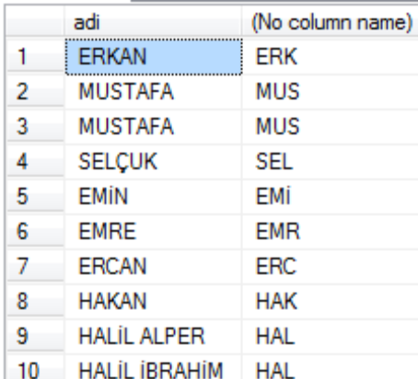
SQL FONKSIYONLARI
LEFT
VERILEN METINDEN BELIRTILEN SAYIDA SOLDAN KARAKTER GERIYE DÖNDÜRÜR.
ÖRNEK
SELECT ADI, LEFT(ADI,3)
FROM OGRENCILER
/* OGRENCILER TABLOSUNDAKI ADI ALANINDAKI VERILERI LISTELERKEN SADECE ILK 3 KARAKTERI LISTELER.*/

Slide 15
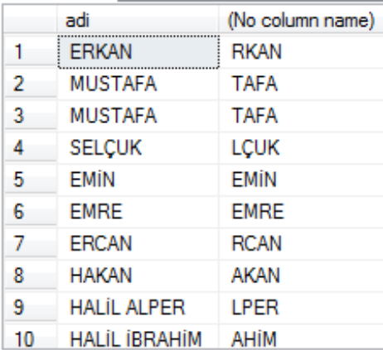
SQL FONKSIYONLARI
RIGHT
VERILEN METINDEN BELIRTILEN SAYIDA SAĞDAN KARAKTER GERIYE DÖNDÜRÜR.
ÖRNEK
SELECT ADI, RIGHT(ADI,4)
FROM OGRENCILER
/* OGRENCILER TABLOSUNDAKI ADI ALANINDAKI VERILERI LISTELERKEN SADECE SON 4 KARAKTERI LISTELER.*/

Slide 16
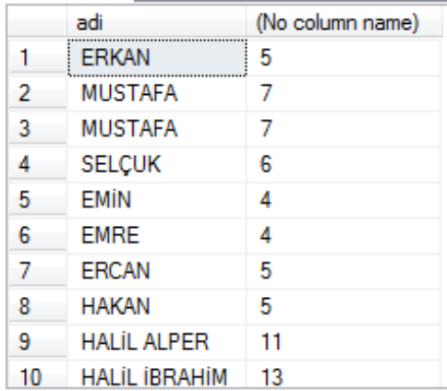
SQL FONKSIYONLARI
LEN
VERILEN METNIN KARAKTER SAYISINI GERIYE DÖNDÜRÜR.
ÖRNEK
SELECT ADI, LEN (ADI)
FROM OGRENCILER
/* OGRENCILER TABLOSUNDAKI ADI ALANINDAKI VERILERIN KARAKTER SAYISINI LISTELER.*/

Slide 17
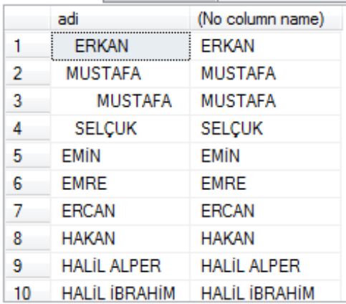
SQL FONKSIYONLARI
LTRIM
VERILEN METNIN SOL TARAFINDAKI BOŞLUK KARAKTERLERINI SILEREK KALAN KISMI GERIYE DÖNDÜRÜR.
ÖRNEK
SELECT ADI, LTRIM (ADI)
FROM OGRENCILER
/* OGRENCILER TABLOSUNDAKI ADI ALANINDAKI VERILERIN SOL TARAFINDAKI BOŞLUKLARI SILEREK LISTELER.*/

Slide 18
SQL FONKSIYONLARI
RTRIM
VERILEN METNIN SAĞ TARAFINDAKI BOŞLUK KARAKTERLERINI SILEREK KALAN KISMI GERIYE DÖNDÜRÜR.
ÖRNEK
SELECT ADI, RTRIM (ADI)
FROM OGRENCILER
/* OGRENCILER TABLOSUNDAKI ADI ALANINDAKI VERILERIN SAĞ TARAFINDAKI BOŞLUKLARI SILEREK LISTELER.*/

Slide 19
KEYİFLİ ÇALIŞMALAR...

